Slide 1

大班数学：动物列车

Slide 2

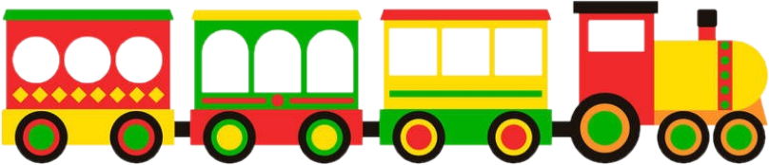

远处开来了一列火车，看有几节车厢？
哪里是第一节车厢呢？请你依次数一数！
1
2
3
4
5

Slide 3
小火车转呀转，突然调了一个头！
看，现在车厢的顺序发生了什么变化呢？
请你依次数一数
5
4
3
2
1

Slide 4
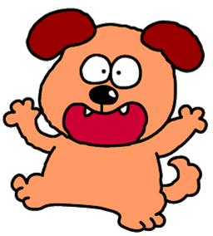

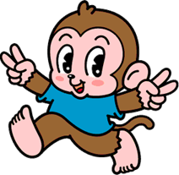
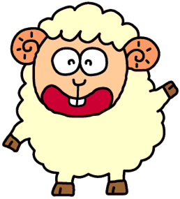

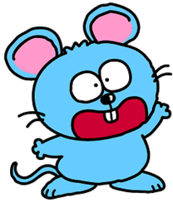
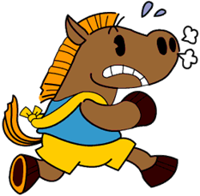
车上下来了许多小动物，他们都要参加运动会呢！
看看都有哪些小动物参加运动会？

Slide 5

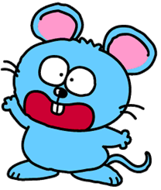
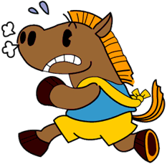
从左往右数，老鼠排在第几？
1

Slide 6
从左往右数，小马排在第几？
2

Slide 7
从左往右数，谁排在第3？
3

Slide 8
从左往右数，小狐狸排在第几？
7

Slide 9
从右往左数，谁排在第1？
1

Slide 10
从右往左数，小羊排第几？
2

Slide 11
从右往左数，小猴排第几？
4

Slide 12
从右往左数，谁排第6？
6

Slide 13
从右往左数，老鼠排第几？
7

Slide 14
7
从下往上数，小动物们依次排在第几？
6
5
4
3
2
1

Slide 15
1
2
3
4
5
6
7

Slide 16
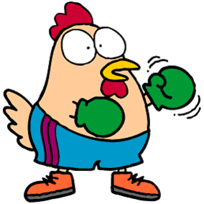
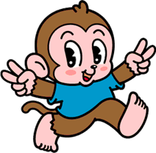
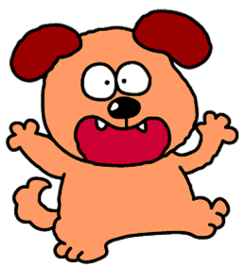
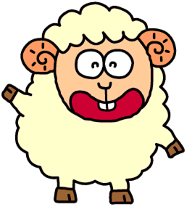
1
3
2
1
3
7
4
2
5
5
6
6
7
4

Slide 17
颁奖仪式
1
2
3
4
5
6
7

Slide 18
从左往右排，依次是第几号房间？
1
2
3
4
5
6
8
7

Slide 19
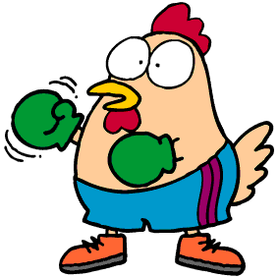
7
小公鸡住在从左往右数的第7号房间。

Slide 20
3

Slide 21
4
从下往上数，你能分别指出第1至第4层楼吗?
3
小老鼠应该住在哪层楼？
3
2
1

Slide 22
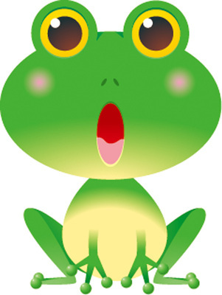
青蛙住在3楼6号房间
7
6
5
4
3
2
1
1
2
3
4
5
6
7
8
9

Slide 23
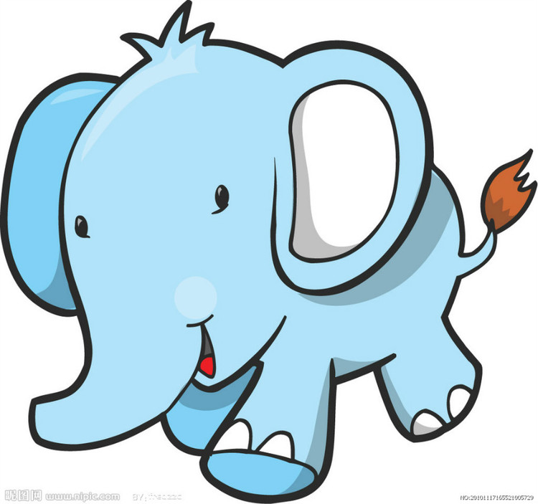
大象住在5楼2号房间
7
6
5
4
3
2
1
1
2
3
4
5
6
7
8
9

Slide 24
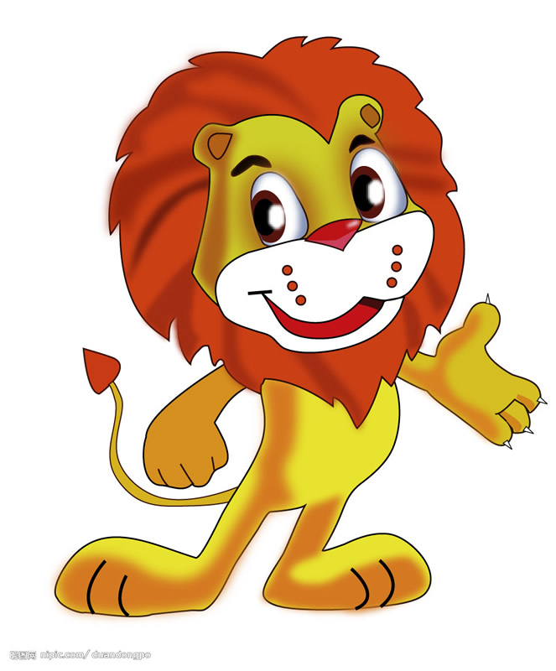
狮子住在7楼8号房间
7
6
5
4
3
2
1
1
2
3
4
5
6
7
8
9

Slide 25

www.qinzibuy.com
www.banzhuren.cn
谢谢观看

